Slide 1
Итерация и рекурсия
Итерация – от человека, Рекурсия – от Бога. -Л.Питер Дойч
Определение процедуры:
Процедура <имя>(<список входных параметров; список выходных параметров>)
<действие 1>
<действие 2>
……………..
[<имя>:=<выражение>]
Возврат
Конец
Вызов процедуры:
<имя>(<список значений входных параметров>;
<список выходных параметров>)

Slide 2
Итерация и рекурсия
Определение процедуры:
Вызов процедуры:
<имя>
(список параметров)
<имя>
(<список параметров>)
Введение процедуры позволяет создавать собственные стандартные блоки, которые, наряду с основными алгоритмическими конструкциями можно использовать при разработке алгоритмов.
Последовательность действий (тело процедуры)
Возврат

Slide 3
Итерация и рекурсия
Процедура остаток(m, n)
r:=m
Цикл-пока r >= n
r:=r-n
Конец цикла
остаток:=r
Возврат
Конец

Slide 4
Итерация и рекурсия
Евклид
Ввод m,n
r:=остаток(m,n)
(?)
r равно 0
да
n
нет
m=n; n=r;
STOP

Slide 5
Итерация и рекурсия
Евклид
Ввод m,n
r:=остаток(m,n)
да
r = 0
нет
m:=n
n:=r
r:= остаток(m,n)
Вывод n
Конец

Slide 6
Итерация и рекурсия
Введение понятия процедуры необходимо и достаточно для разработки рекурсивных алгоритмов.
Примеры рекурсивного определения:
Матрёшка – это кукла, внутри которой находится матрёшка.
Если внутри куклы может находится больше одной матрешки, то такой объект структурно эквивалентен дереву.
Древовидные структуры могут быть представлены различными способами –
в виде диаграмм
a
a
c
d
c
или
b
e
b
d
e

Slide 7
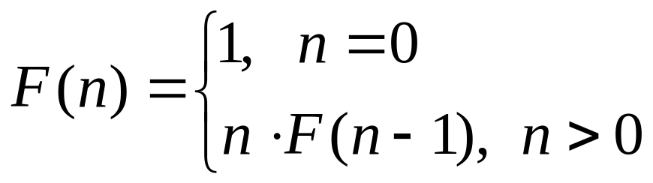
Итерация и рекурсия
в виде вложенных скобок a(b,c(d,e))
в виде отступов
a
b
c
d
e
и т.д.
Пример рекурсивного определения функции (факториала):

Slide 8
Итерация и рекурсия
Алгоритм называется рекурсивным, если в его определении содержится прямое или косвенное использование этого же алгоритма.
Такие алгоритмы содержат процедуры с вызовом самой себя:
Прямая рекурсия:
Косвенная рекурсия:
Процедура рекурсия ………………………..
рекурсия ………………………..
Возврат
Конец
Процедура рек1 ……………………
рек2 ……………………
Возврат
Конец
Процедура рек2 ……………………
рек1 ……………………
Возврат
Конец

Slide 9
Итерация и рекурсия
Если алгоритм содержит повторяющиеся действия, то их можно представить в итеративной форме, используя циклы, или в рекурсивной форме, используя рекурсивный вызов процедуры.
Рекурсивные процедуры, как и циклы, могут приводить к бесконечным вычислениям. Поэтому обращение к таким процедурам должно управляться некоторым условием, которое когда-то становится ложным.
Процедура fact(n)
Если n=0
то
fact:=1
иначе
fact:=n*fact(n-1)
Конец-если
Возврат
Конец
Процедура fact(n)
fact:=1
Если n=0
то Возврат
Конец-если
Для i:=1, n
fact:=i*fact;
Конец-цикл
Возврат
Конец

Slide 10
Итерация и рекурсия
Пусть имеется некий Список элементов. Надо построить алгоритм поиска хотя бы одного элемента с данным значением.
Последовательный алгоритм поиска:
Процедура Поиск(список, искомое)
Если список=пустой
то Вывод «Поиск неудачен»
иначе
проверяемое:= Первый_элемент_списка(список)
Цикл-пока проверяемое не равно искомое и список не равно пустой
проверяемое:=Следующее_значение_в_списке(список, проверяемое)
Конец-цикл
Если проверяемое=искомое
то Вывод «Элемент имеется в списке»
иначе Вывод «Элемент отсутствует в списке»
Конец-если
Конец-если
Возврат
Конец

Slide 11
Итерация и рекурсия
Если Список упорядоченный по какому-то правилу, то для поиска элемента с данным значением можно построить более эффективный алгоритм.
Алгоритм двоичного поиска:
Процедура Поиск(список, искомое)
Если список=пустой
то Вывод «Поиск неудачен»
иначе
проверяемое:= Средний_элемент_списка(список)
Если проверяемое= искомое
то Вывод ««Элемент имеется в списке»
иначе
Если проверяемое > искомое
то
Поиск(верхняя_половина_списка, искомое)
иначе
Если проверяемое < искомое
Поиск(нижняя_половина_списка, искомое)
Конец-если
Конец-если
Конец-если
Конец-если
Возврат
Конец

Slide 12
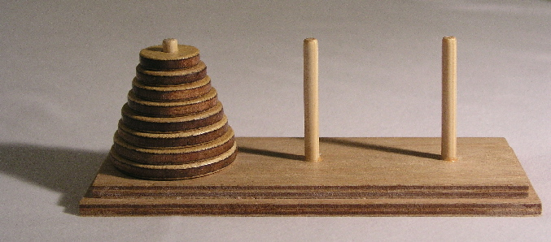

Итерация и рекурсия
Задача о ханойских башнях
Процедура Ханой(n, a,b,c)
Если n=1
то
a переместить на b
иначе
Ханой(n-1, a,c,b)
a переместить на b
Ханой(n-1, c,b,a)
Возврат
Конец
Процедура Ханой(n, a,b,c;list)
Если n=1
то
Добавить( (a,b), list)
иначе
Ханой(n-1, a,c,b; list1)
Добавить(list1, list)
Добавить( (a,b), list)
Ханой(n-1, c,b,a; list2)
Добавить(list2, list)
Возврат
Конец
//list – список пар, задающих перемещения

Slide 13
Итерация и рекурсия
Евклид
Упражнение: замените итеративный алгоритм нахождения НОД рекурсивным.
Ввод m, n
m=n
m>n
m:=m-n
n:=n-m
Вывод m
STOP

Slide 14
Итерация и рекурсия
Литература
Соболь Б.В. и др. Информатика. Ростов-на-Дону: Феникс, 2007, 447с.
Брукшир Дж. Информатика и вычислительная техника. М: ПИТЕР, 2004, 619с.
Вирт Н. Алгоритмы и структуры данных. М: Мир, 1989, 360с.
Кнут Д. Искусство программирования. Т1. Основные алгоритмы. М: Вильямс, 712с.

